Slide 1
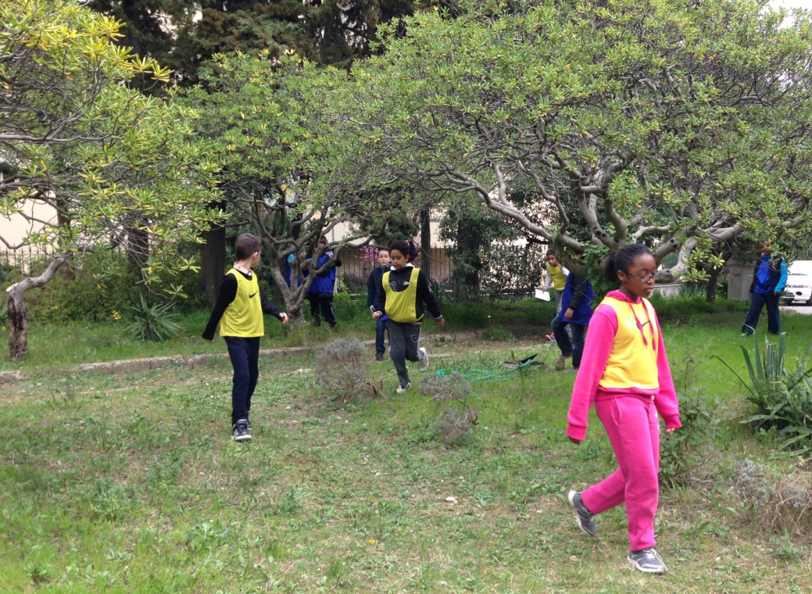
« Intégrer les valeurs républicaines et laïques en cycle 2 et 3 en et par l’EPS »
LA COURSE D’ORIENTATION

Slide 2
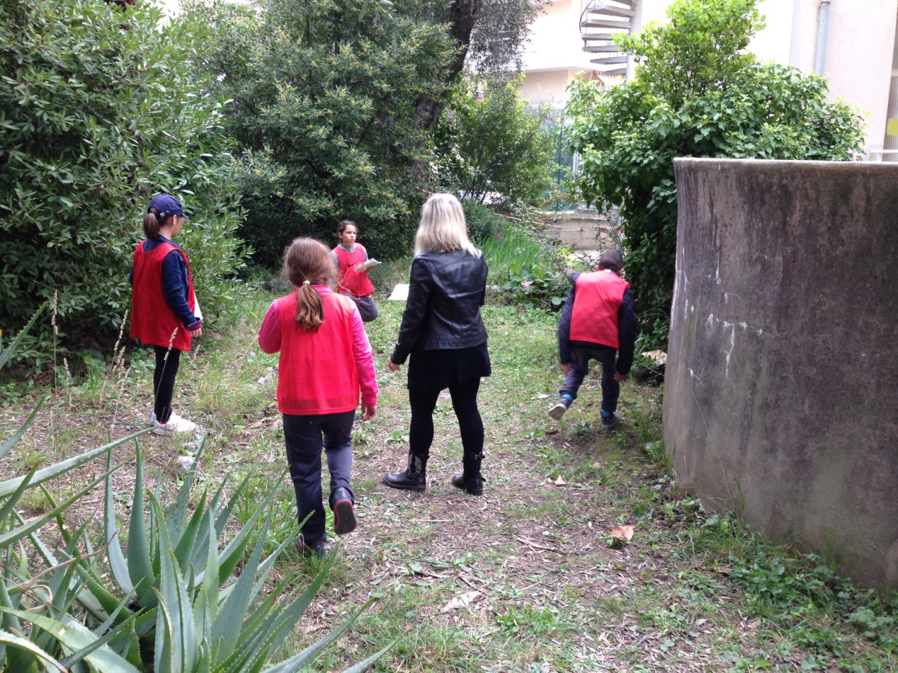
LA COURSE D’ORIENTATION
De la théorie ….
… à la pratique:
- Mise en projet
- Découverte du lieu
- Tous en piste!
3) Restitution
Quel lien avec l’EMC ?
4 )Pistes pour aller plus loin

Slide 3
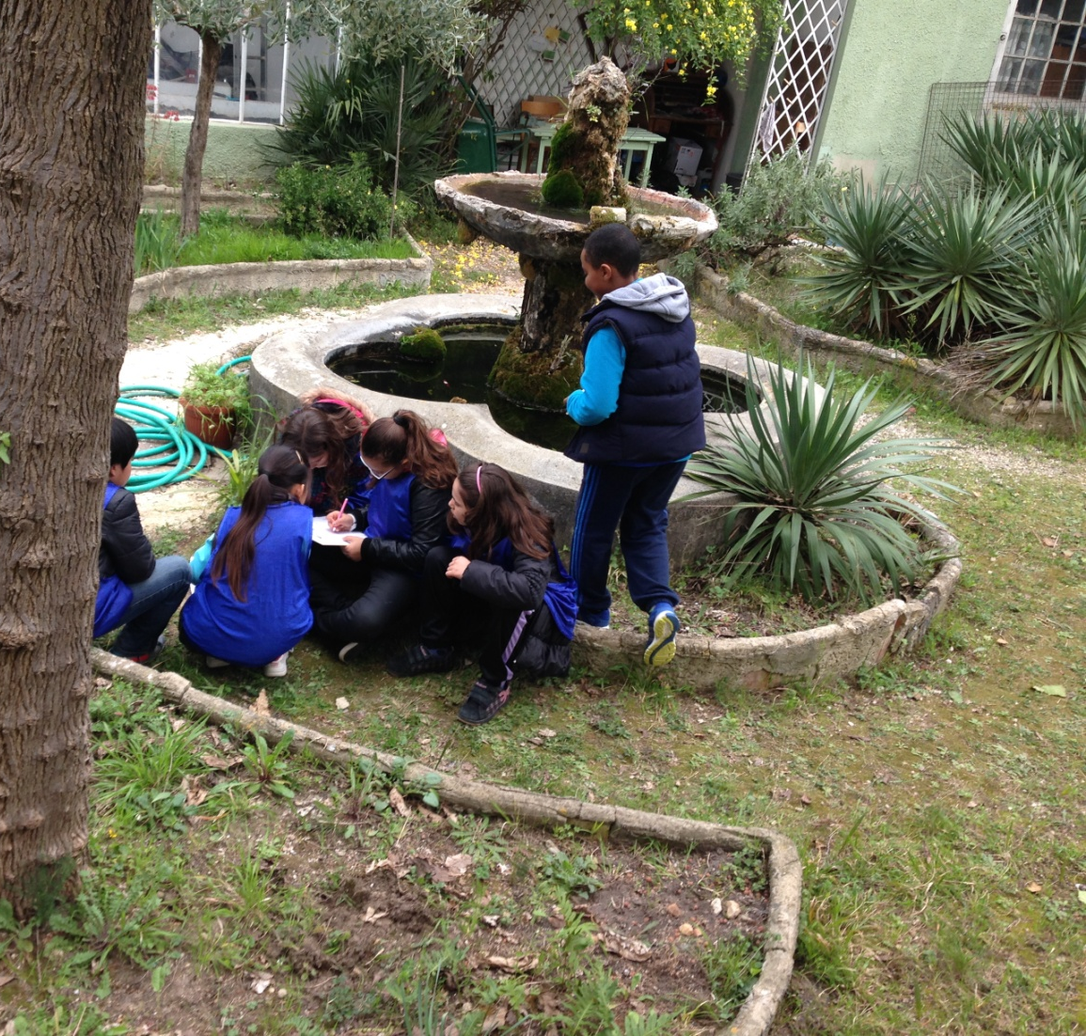
1) CO: De la théorie ….
Définition
En milieu « sportif »
A l’école
Dans les programmes:
C2
C3
Socle commun
Notes:
En milieu sportif: La course d’orientation est une course individuelle contre la montre, en terrain varié, généralement boisé, sur un parcours matérialisé par des postes que le concurrent doit découvrir dans un ordre imposé, par des cheminements de son choix, en se servant d’une carte et éventuellement d’une boussole.
A l’école en EPS: on parle plutôt de d’activités d’orientation
· course à plusieurs
· terrain varié
· balises à trouver par l’itinéraire de son choix
· repérage sur une carte, vérification éventuelle avec une boussole

Slide 4
DEFINITION
En milieu sportif: La course d’orientation est une course individuelle contre la montre, en terrain varié, généralement boisé, sur un parcours matérialisé par des postes que le concurrent doit découvrir dans un ordre imposé, par des cheminements de son choix, en se servant d’une carte et éventuellement d’une boussole.

Slide 5
definition
A l’école en EPS: on parle plutôt d’activités d’orientation:
· course à plusieurs
· terrain varié
· balises à trouver par l’itinéraire de son choix
· repérage sur une carte, vérification éventuelle avec une boussole

Slide 6
Programmes 2015
Éducation physique et sportive au C2
Adapter ses déplacements à des environnements variés: Compétences travaillées pendant le cycle
Exemples de situations, d'activités et de ressources pour l'élève
Transformer sa motricité spontanée pour maitriser les actions motrices.
S'engager sans appréhension pour se déplacer dans différents environnements.
Lire le milieu et adapter ses déplacements à ses contraintes.
Respecter les règles essentielles de sécurité.
Reconnaitre une situation à risque.
Natation, activités de roule et de glisse, activités nautiques, équitation, parcours d'orientation, parcours d'escalade, etc.

Slide 7
Programmes 2015
Repères de progressivité
Tout au long du cycle, les activités d'orientation doivent se dérouler dans des espaces de plus en plus vastes et de moins en moins connus ; les déplacements doivent, au fur et à mesure de l'âge, demander l'utilisation de codes de plus en plus symboliques.

Slide 8
Programmes 2015
Éducation physique et sportive au C3
Adapter ses déplacements à des environnements variés: Compétences travaillées pendant le cycle
Exemples de situations, d'activités et de ressources pour l'élève
Conduire un déplacement sans appréhension et en toute sécurité.
Adapter son déplacement aux différents milieux.
Tenir compte du milieu et de ses évolutions (vent, eau, végétation etc.).
Gérer son effort pour pouvoir revenir au point de départ.
Aider l'autre.
Activité de roule et de glisse, activités nautiques, équitation, parcours d'orientation, parcours d'escalade, savoir nager, etc.
Repères de progressivité
Les activités d'orientation peuvent être programmées, quel que soit le lieu d'implantation de l'établissement. Les autres activités physiques de pleine nature seront abordées si les ressources locales ou l'organisation d'un séjour avec nuitées le permettent.

Slide 9
Programmes 2015
Le lien avec les valeurs républicaines et laïques:
L’éducation physique et sportive développe l'accès à un riche champ de pratiques, à forte implication culturelle et sociale, importantes dans le développement de la vie personnelle et collective de l'individu. Tout au long de la scolarité, l'éducation physique et sportive a pour finalité de former un citoyen lucide, autonome, physiquement et socialement éduqué, dans le souci du vivre-ensemble. Elle amène les enfants et les adolescents à rechercher le bien-être et à se soucier de leur santé. Elle assure l'inclusion, dans la classe, des élèves à besoins éducatifs particuliers ou en situation de handicap. L'éducation physique et sportive initie au plaisir de la pratique sportive.
L'éducation physique et sportive répond aux enjeux de formation du socle commun en permettant à tous les élèves, filles et garçons ensemble et à égalité, a fortiori les plus éloignés de la pratique physique et sportive, de construire cinq compétences travaillées en continuité durant les différents cycles :
- Développer sa motricité et apprendre à s'exprimer en utilisant son corps
- S'approprier, par la pratique physique et sportive, des méthodes et des outils
- Partager des règles, assumer des rôles et des responsabilités
-Apprendre à entretenir sa santé par une activité physique régulière
-S'approprier une culture physique sportive et artistique

Slide 10
Socle commun
- Domaine 1 : les langages pour penser et communiquer et sa pensée:
Comprendre, s'exprimer en utilisant les langages des arts et du corps: Il s'exprime par des activités, physiques, sportives ou artistiques, impliquant le corps. Il apprend ainsi le contrôle et la maîtrise de soi.
- Domaine 2 : les méthodes et outils pour apprendre
Coopération et réalisation de projets
L'élève travaille en équipe, partage des tâches, s'engage dans un dialogue constructif, accepte la contradiction tout en défendant son point de vue, fait preuve de diplomatie, négocie et recherche un consensus.
Il apprend à gérer un projet, qu'il soit individuel ou collectif. Il en planifie les tâches, en fixe les étapes et évalue l'atteinte des objectifs.
L'élève sait que la classe, l'école, l'établissement sont des lieux de collaboration, d'entraide et de mutualisation des savoirs. Il aide celui qui ne sait pas comme il apprend des autres.
- Domaine 3 : la formation de la personne et du citoyen
Expression de la sensibilité et des opinions, respect des autres
La règle et le droit
Réflexion et discernement
Responsabilité, sens de l'engagement et de l'initiative

Slide 11
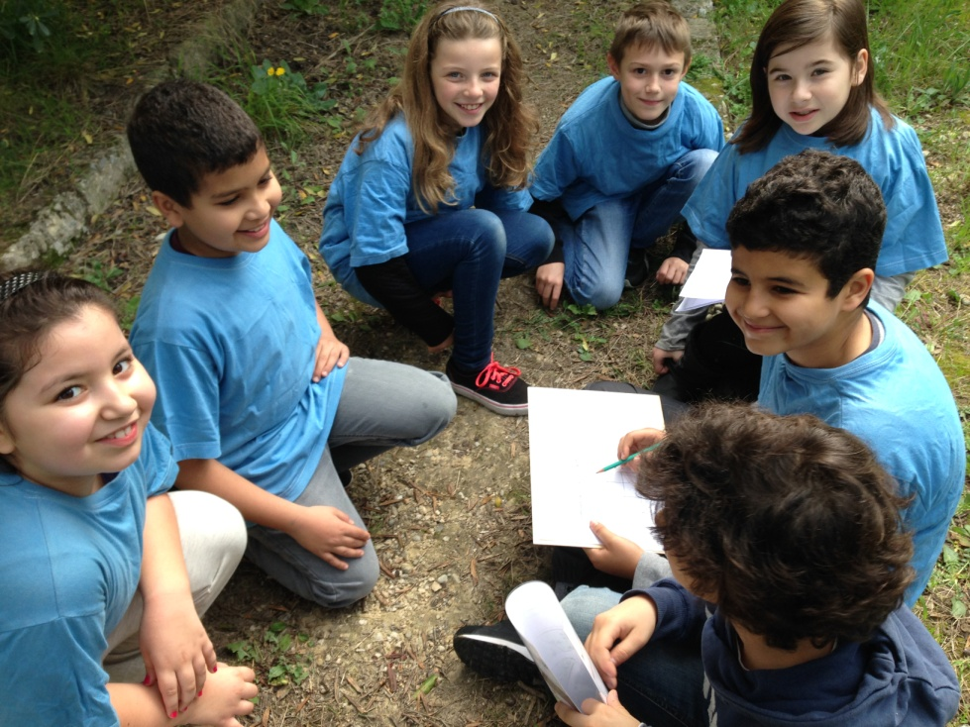
1) CO: De la théorie ….
Vocabulaire:
Jalon : marque sur le terrain indiquant l’itinéraire à parcourir
Balise : élément matérialisant un poste
Poste : point précis
du terrain référé sur la
carte par un cercle.
Le centre du cercle est
le symbole correspondant
à ce point

Slide 12
1) CO: De la théorie ….

Slide 13
2)… A la pratique
Différents types de parcours
Pour entrée dans l’activité:
Les voitures téléguidées: jeu de toucher: Guider son partenaire avec ses mains
Juliette et Roméo: jeu d’écoute: Chaque Roméo doit retrouver sa Juliette au son de sa voix
Je pose…tu trouves: jeu d’observation et de mémoire: Retrouver l’objet caché par son camarade et le ramener(on indique l’objet caché par la direction / par la direction et la parole : uniquement par la parole)

Slide 14
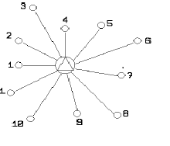
2)… A la pratique
Parcours photos: Reconnaître le lieu, figurant sur la photo ou l’endroit d’où a été prise la photo.
Parcours jalonné: Seul, suivre un parcours jalonné et cocher son coupon à chaque balise rencontrée
Parcours mémoire: Prendre des repères pertinents pour refaire seul un trajet effectué en groupe sous la conduite de l’enseignant.
Parcours étoile: revenir au départ après chaque balise pour avoir les coordonnées de la balise suivante

Slide 15
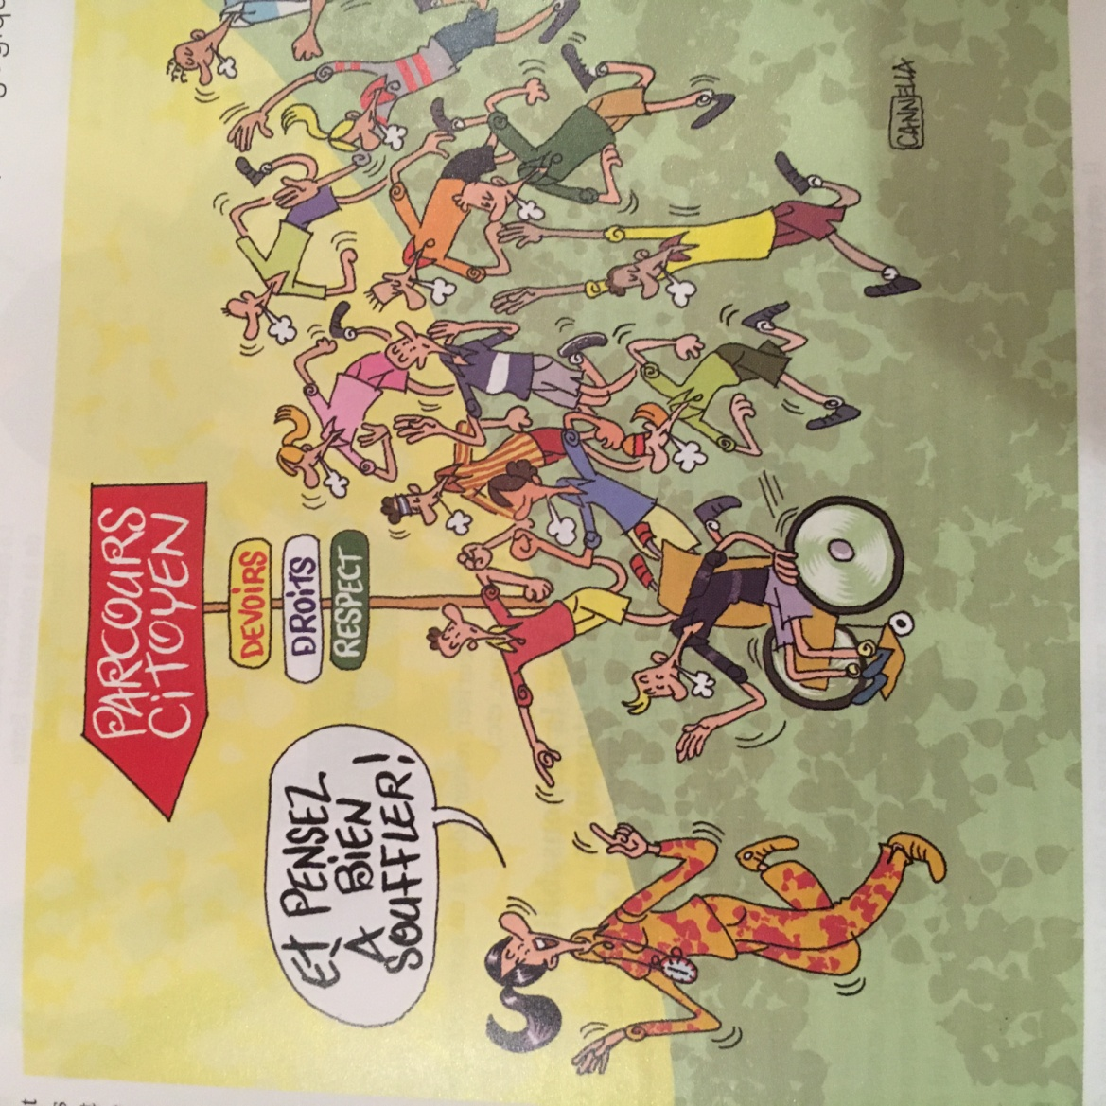
Mise en projet
« Intégrer les valeurs républicaines et laïques en cycle 2 et 3 en et par l’EPS »

Slide 16
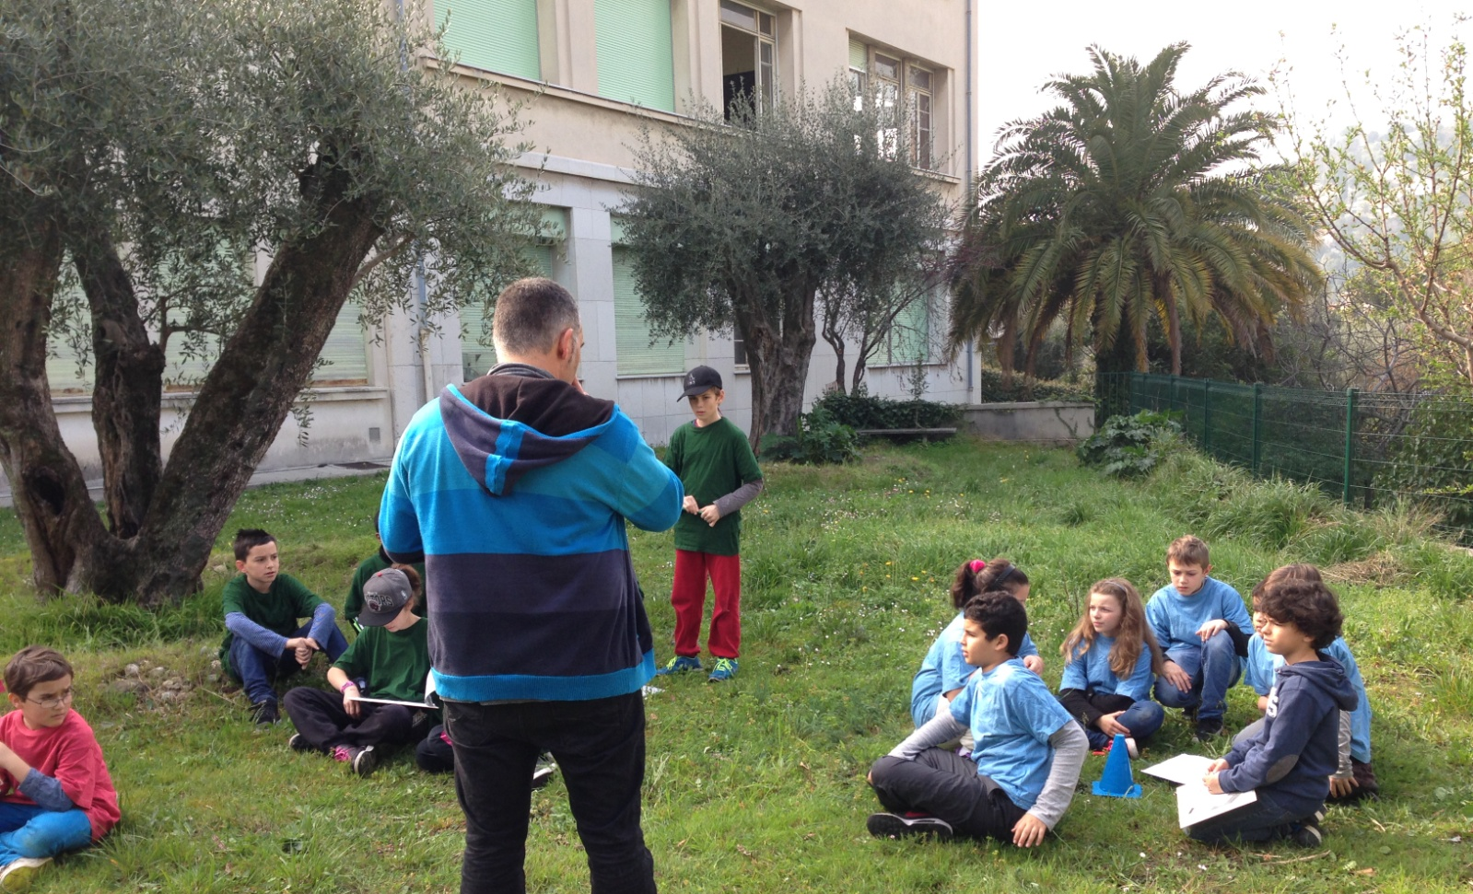
Tous en piste!
Découverte du lieu
Jeu: course d’orientation en étoile

Slide 17
Dans les programmes de l’EMC
Valeurs
La morale enseignée à l'école est une morale civique en lien étroit avec les principes et les valeurs de la citoyenneté républicaine et démocratique.
Ces valeurs sont la liberté, l'égalité, la fraternité, la laïcité, la solidarité, l'esprit de justice, le respect et l'absence de toutes formes de discriminations.

Slide 18
Dans les programmes de l’EMC
La sensibilité : soi et les autres
Objectifs de formation
1. Identifier et exprimer en les régulant ses émotions et ses sentiments.
2. S'estimer et être capable d'écoute et d'empathie.
3. Se sentir membre d'une collectivité.

Slide 19
Dans les programmes de l’EMC
Le droit et la règle : des principes pour vivre avec les autres
Objectifs de formation
1. Comprendre les raisons de l'obéissance aux règles et à la loi dans une société démocratique.
2. Comprendre les principes et les valeurs de la République française et des sociétés démocratiques.

Slide 20
Dans les programmes de l’EMC
Le jugement : penser par soi-même et avec les autres
Objectifs de formation
1. Développer les aptitudes à la réflexion critique : en recherchant les critères de validité des jugements moraux ; en confrontant ses jugements à ceux d'autrui dans une discussion ou un débat argumenté.
2. Différencier son intérêt particulier de l'intérêt général.

Slide 21
Dans les programmes de l’EMC
L'engagement : agir individuellement et collectivement
Objectifs de formation
1. S'engager et assumer des responsabilités dans l'école et dans l'établissement.
2. Prendre en charge des aspects de la vie collective et de l'environnement et développer une conscience citoyenne, sociale et écologique

Slide 22
3) Quel lien avec l’EMC
La laïcité à l’école

Slide 23
3) Quel lien avec l’EMC
La charte de la laïcité

Slide 24
3) Quel lien avec l’EMC
Les expériences vécues en EPS par les élèves:
Éprouver des émotions, les verbaliser et les
communiquer aux autres
S’entraider
Réaliser des projets collectifs
Se confronter à un système de règles

Slide 25
3) Quel lien avec l’EMC
Les démarches pédagogiques:
Proposer des formes de travail collectif promouvant des interactions coopératives
Le climat instauré au sein de la classe
La possibilité de négocier les règles

Slide 26
3) Quel lien avec l’EMC
Revue EPS n°364 Parcours citoyen

Slide 27
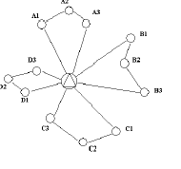
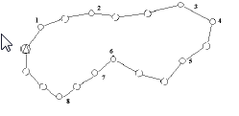
4) Pistes pour aller plus loin
Parcours papillon :petits parcours
de 3 ou 4 balises (même organisation
que la course en étoile :
- initiation à la course en circuit ;
petits circuits de deux ou trois postes avec un départ et arrivée communs ; même organisation que la course en étoile.
- Parcours suisse: Choisir les balises
notées sur la cartes parmi toutes
celles notées sur le terrain
Parcours « chercher l’erreur »:Chercher les balises et repérer les vrais ou faux emplacements indiqués sur le plan

Slide 28
4) Pistes pour aller plus loin
Parcours « Carte au trésor »:
Retrouver des balises en
n’utilisant que des morceaux
de cartes d'un lieu connu.

Slide 29
4) Pistes pour aller plus loin
Parcours jalonné sur fenêtre: Par 3, suivre un parcours jalonné et trouver les balises correspondant à des photos ou des dessins.

Slide 30
4) Pistes pour aller plus loin
Le parcours aux rubans: : Par 3, suivre un parcours jalonné par des rubans et dessiner sur son plan le trajet de ce parcours.
« Sur les traces de Tètanlère »
En pleine nuit, Têtanlère quitte son village à la poursuite d'une étoile filante qu'il veut offrir à son ami Pensatou. Guidées par Mirette la taupe, Ariane l'araignée,
Rainette la grenouille et Pik la pie,
les souris se lancent à la recherche
de leur compagnon et parcourent la
campagne environnante.

Slide 31
BIBLIOGRAPHIE
L’activité physique Orientation comme construction de l’espace - Eric Delage-Jacqueline Vedel- Coll: Accompagner à l’école CDDP du Gard-

Slide 32
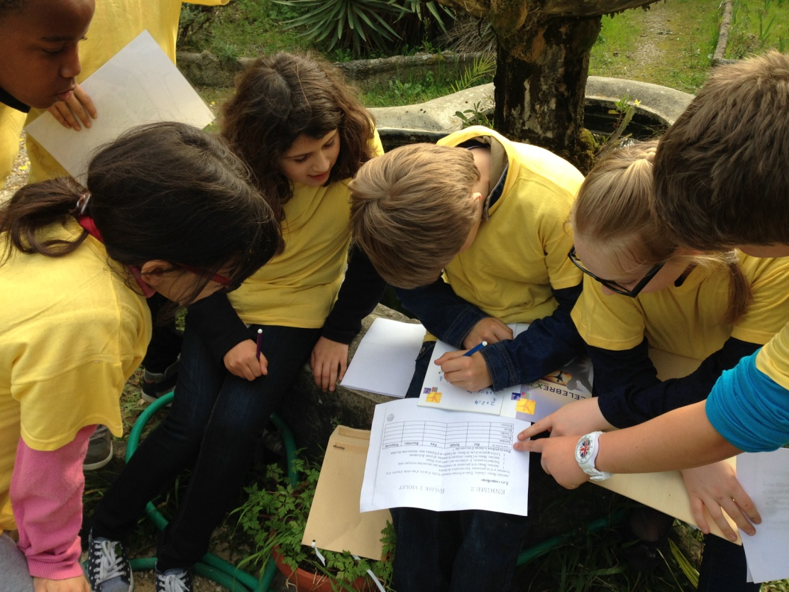
« Ce que finalement je sais de plus sûr sur la morale et les obligations des hommes, c’est au sport que je le dois »
A.Camus

